Slide 1
পাঠ পরিচিতি
খান আল মুস্তাসীম বিল্লাহ
প্রভাষক-জীববিজ্ঞান
কাজি আজহার আলি কলেজ।
ফকিরহাট,বাগেরহাট।
0১৭১৮১৮১৬৮২
sajalit18@gmail.com
বিষয়ঃ জীববিজ্ঞান প্রথম পত্র
শ্রেণিঃ একাদশ অধ্যায়ঃ পাঁচ (০৫)
সময়ঃ ৬০ মিনিট

Slide 2
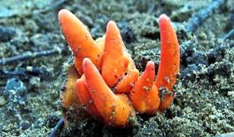
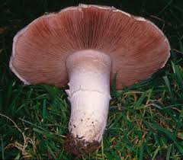
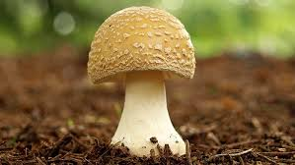
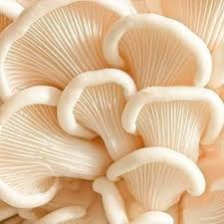
কিছু ছবি দেখি
এগারিকাস(Agaricus)

Slide 3
শিখনফল
ছত্রাক কি বলতে পারবে।
এগারিকাসের চিহ্নিত চিত্র এঁকে বিভিন্ন অংশের নাম বলতে পারবে।
এগারিকাসের বৈশিষ্ট্য বলতে পারবে।
ক্ষতিকর ও উপকারী মাশরুম উদাহরনসহ চিনতে পারবে ও বিশ্লেষণ করতে পারবে।।
এ পাঠ শেষে শিক্ষার্থীরাঃ

Slide 4
সংজ্ঞাঃ
ছত্রাক হল এককোষী বা বহুকোষী সুকেন্দ্রিক জীব,
যারা সালোকসংশ্লেষনের মাধ্যমে শর্করা তৈরি করতে পারে না
এবং যাদের দৃঢ় কোষ প্রাচীর আছে।
কিওয়ার্ডঃ
এককোষী ও বহুকোষী জীব।
শর্করা তৈরি করতে পারে না।
দৃঢ় কোষপ্রাচীর।

Slide 5
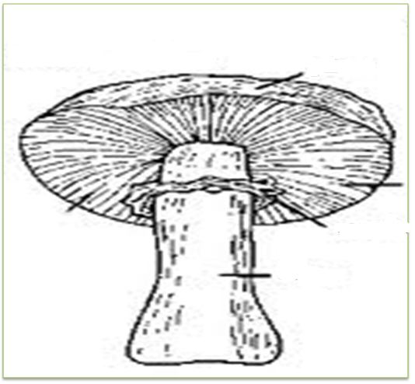
Mushroom: Agaricus compestris
2 মাইসেলিয়াম
1 ফ্রুট বডি
পাইলিয়াস
স্টাইপ
অ্যানুলাস
গিল

Slide 6
Agaricus এর গঠনঃ
Agaricus ছএাকটি Agaricaceae শ্রেণির অর্ন্তগত ছএাক। Agaricus ছএাকটির দেহ প্রধান দুইটি অংশে বিভক্ত।
মাইসেলিয়াম বা দৈহিক অংশ।
ফ্রুট বডি বা জনন অংশ।
১) উপরে ছাতার মত অংশ পাইলিয়াস (Pileus)
2) তার নিচে একটি দন্ডের ন্যায় স্টাইপ (Stype)
৩) গলার কাছের আংটির মত অ্যানুলাস (Annulus)

Slide 7
এগারিকাসের বর্ননাঃ
মাইসেলিয়ামে জালকের সূত্রক গুলো ছড়িয়ে থাকে, এর নাম হচ্ছে হাইফা।
মূল সূত্রাকার জালকের মতন দেহটিকে মাইসেলিয়াম বলে ।
মাটির উপরে ছত্রাকের যে অংশটি দেখি তা হচ্ছে ফ্রুটবডি।
অনেক গুলো হাইফা মিলে যখন দড়ির মতন পেঁচিয়ে মোটা
হয়ে যায় তখন তাকে বলি রাইজোমর্ফ।

Slide 8
C ডাইক্যারিওটিক/ সেকেন্ডারী মাইসেলিয়াম
চিত্রঃএগারিকাস (A-B)মনোক্যারিওটিক/প্রাইমারী
মাইসেলিয়াম

Slide 9
Agaricus এর অর্থনেতিক গুরুত্বঃ
উপকারিতা
খাদ্য হিসাবে।
শিল্প ও বানিজ্যে।
মৃওিকার পুষ্টি বৃ্দ্ধিতে।
বৈদেশিক মুদ্রা অর্জনে।
অপকারীতা
বিনাশী কার্যে।
জৈব বস্তুর ঘাটতি।
বিষাক্ততা।

Slide 10
ভিটামিন পরিমাপ
থায়ামিন (B1) ০.১২ মিলি গ্রাম
রিবোফ্লাবিন (B2) ০.৫২ মিলি গ্রাম
অ্যাসকরবিক অ্যাসিড (C) ৮.৬০ মিলি গ্রাম
কে(K) সামান্য
নিয়ামিন ৫.০৫ মিলি গ্রাম
প্যানটোথেনিক অ্যাসিড ২.৩৮ মিলি গ্রাম
১০০ গ্রাম টাটকা মাশরুমে নিম্নোক্ত হারে খাদ্যমান রয়েছেঃ

Slide 11
দলগত কাজ
সময়ঃ ৭ মিনিট
ছাত্র-ছাত্রীরা এগারিকাসের চিত্র একেঁ বিভিন্ন অংশগুলো চিহ্নিত করবে।
Agaricus এর অর্থনৈতিক গুরুত্ব লিখ।

Slide 12
জোড়ায় জোড়ায় কাজঃ

Slide 13
মূল্যায়ন
১। ছত্রাক কী?
২। কী কী অংশ নিয়ে Agaricus গঠিত ?
৩। কিভাবে ছত্রাক আমাদের উপকার করতে
পারে?

Slide 14
বাড়ির কাজ
এগারিকাস কি?
চিহ্নিত চিত্রের সাহায্যে এগারিকাসের বিভিন্ন অংশগুলো লিখ ।
এগারিকাসের বিভিন্ন অংশগুলোর সংক্ষিপ্ত বর্ননা দাও

Slide 15
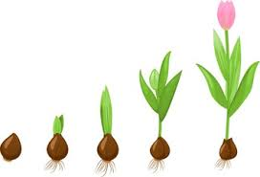
ধন্যবাদ

